Slide 1
10x from Arch perspective Simple, SP, Role
2013 Q3/Q4

Slide 2
Agenda
Arch Team
10x 之 Simple
10x 之 SP
10x 之 Role

Slide 3
Agenda
Arch Team
10x 之 Simple
10x 之 SP
10x 之 Role

Slide 4
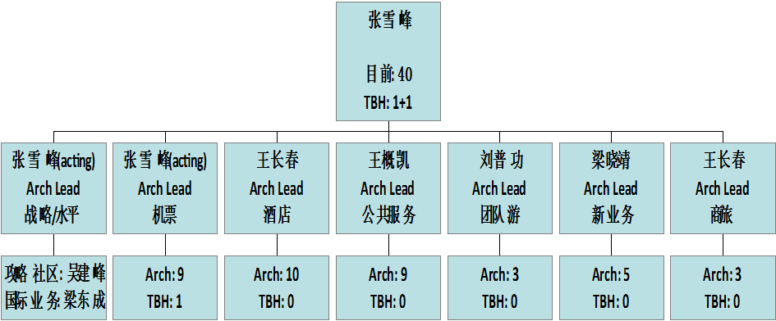
Org Chart

Slide 5
Function Briefing
4 个职责：
规范软件架构设计（过程 + 产物）；
参与（APP + Data + OP）架构评审，参与框架组技术交流；
逐步改进现有系统架构，最终与新项目保持整体一致性；
持续支持各业务开发团队，确保软件架构设计符合业务要求及技术要求。
垂直 + 水平：
垂直支持：5 位 Arch Leads ➔ 5 条产品线 Arch Support
水平支持：Strategic Projects + Data/Op/Security/System/etc. + 无线/SBUs/etc.
最后防线：张雪峰

Slide 6
Improve Software Quality - Architecture
S ➔ Simple & Suitable & Scalable
Suitable Practice != Best Practice，找到设计平衡点是关键！
AVOID solving one problem by creating a BIGGER one
F ➔ Design & Coding for Failure
App-HA 进展：已完成 SPoF Program Phase-1
其它 HA 领域：Cache failure、Service failure、Queue failure、etc.
代码：Logging → Exception Handling → Retry → Notification → etc.
A ➔ Agile & Automatic
Step-1：全面监控 ➔ Server Agent + App Monitoring (R&D Program)
Step-2：智能预警 ➔ Server Intelli-Alert + App-Intelli-Alert (R&D Program)
Step-3：自动处理 ➔ App-HA ➔ 实现 99% 目标 ➔ 进行中

Slide 7
既然主题是 10x，那就让我们回到 10 多年前
的电子商务，看看和今天有什么区别。。。

Slide 8
电子商务，随需应变
2002 年 3 月，IBM 全球服务部提出了“电子商务，随取即用”的概念，来描述 IT 服务将可能在未来将像水、电、燃气、电话等公共能源一样，变得更简单、更经济、更适用。
同年，在纽约的一次面向客户和合作伙伴的演讲中，IBM 新任 CEO 彭明盛正式把“电子商务，随需应变”作为整个公司的发展战略提出来。
彭明盛认为，在未来的几十年中，企业是否具有成为“随需应变”的企业的能力，是否能够对全球不断变化的环境做出及时响应，将成为决定它在所处行业中成败的关键。

Slide 9
架构理解的“10x”有 2 个含义 10x Capacity + 10x Requirement 10x Capacity → 技术改造为主 10x Requirement → 领域拆分

Slide 10


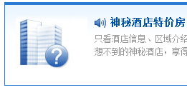









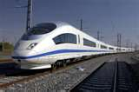


















Tomorrow: Unified Architecture
Applications (应用)
API + Services (外部接口和服务)
Login
Register
Search
Pricing
Messages
Multi-order
Coupons
Payment
Delivery
Train
Framework (基础框架)
Chat
Data Access Layer
Batch
Exchange
Search Engine
A/B
Messaging
SOA
DC (数据中心)
Power
Data Center
Hardware
Network
Database
Tools
Operations
Notes:
The technology vision for marketplaces
The goal
Creating whitespace between Customer Experience and Application Platform
Democratization of customer experience
Enabling distributed development teams across the world to build customer experience autonomously
Years of discipline and success on the infrastructure and technology platform
Applying the same principles and extending it to the application platform
Transforming the monolith built and maintained through global prioritization . . .
To service oriented application platform with local flexibility
Version 1

Slide 11

Tomorrow: Hotel Architecture (酒店应用)
Hotels Product Mgmt
Search + Detail +
Booking
Order Fulfill
Supplier
Settlement
E-Booking
Group Buy
Opaque Hotel
Hotel + Flight
Services + API Platform (服务和外部接口平台)
Login
Register
Hotel Search
Pricing
Messages
Book
Coupons
Payment
Order
Pics
Framework (技术框架)
Notes:
The technology vision for marketplaces
The goal
Creating whitespace between Customer Experience and Application Platform
Democratization of customer experience
Enabling distributed development teams across the world to build customer experience autonomously
Years of discipline and success on the infrastructure and technology platform
Applying the same principles and extending it to the application platform
Transforming the monolith built and maintained through global prioritization . . .
To service oriented application platform with local flexibility
Version 1

Slide 12
Agenda
Arch Team
10x 之 Simple
10x 之 SP
10x 之 Role

Slide 13
架构设计“S”之 Case Study #1
S ➔ Simple & Suitable & Scalable
以 CMessaging 为例，它主要解决哪个 S？
请排序：Simple, Suitable (balance), Scalable (10x)？

Slide 14
10x 第一个建议：KISS Principle Keep it Simple, Stupid
10x 和 Simple 间的因果关系
Simple makes Scalable

Slide 15
KISS Principle 典型案例：
Flt order sync to ticketing system (current: polling synchronously)
Htl order streaming process (current: polling synchronously)
CRM order index (current: MyCtrip calls PD svc synchronously)
Flt order state machine (current: calc. states, scattered states)
CorpTravel legacy flight dll migration to flight API

Slide 16
高并发下 sync-mode 两大隐患 Stateful (大 S), Sharing (小 S)
Stateful → Stateless → Load Balancing
Lock → Lock-free (CAS) → Lockless (async)
DB Stateless & Lock-free/Lockless → 老钱会展开…
Big Machine & High Performance → 熊星会展开…

Slide 17
简单的 Lock 对比测试
Lock-free vs. Lock → 3 threads ↑ 1.2x ~ 15.2x
Lock-less vs. Lock → 3 threads ↑ 1.8x ~ 27.3x
Lock-free vs. Lock → 10 threads ↑ 6.6x ~ 22.6x
Lock-less vs. Lock → 10 threads ↑ 6.9x ~ 45.3x

Slide 18
10x 并发 via KISS Principle API (大 A), Async (小 A)
API: Cross-PD Stateless Interaction
Async: Resource Lockless Separation

Slide 19
Agenda
Arch Team
10x 之 Simple
10x 之 SP
10x 之 Role

Slide 20
架构设计“S”之 Case Study #2
S ➔ Simple & Suitable & Scalable
以 SP Migration 为例，它主要解决哪个 S？
请排序：Simple, Suitable (balance), Scalable (10x)？

Slide 21
10x 第二个建议：SP Migration
Scalable：DB 是应用最难伸缩的部分，SP Migration 为后续 RW Separation、DB Sharding、DAL 接入等工作打下坚实基础
Simple：数据模型更简洁 (CRUD)，业务逻辑更清晰 (C#)，切换更轻松 (multi-repository)
Suitable：Product DB、Order DB 压力与日俱增，如不迁移，将很难抵挡 2014 业务的迅猛增长

Slide 22
10x 和 SP Migration 间的因果关系
1、Simple data makes data Scalable
2、Biz and Data Separation makes requirement Scalable

Slide 23
依赖 SP Migration 的其它架构改进
1、Replication Slimming
2、DB R/W Separation
3、Big Table Sharding
4、Big Join Splitting
5、还有不少啊…

Slide 24
SP Migration 可能产生的问题：
1、这是个必须完成的政治任务？
2、开发人员不习惯 OO 思维模式？
3、伪迁移 → Just migrate SP to DAL？

Slide 25
SP Migration 在机票核心订单系统的尝试：
1、21 SPs → 3 Arch → 15 天 → 2.14 人天/个
2、1 Solution → 1 BLL Project + 1 DAL Project
3、真迁移 → Migration + Refactoring + TDD

Slide 26
Agenda
Arch Team
10x 之 Simple
10x 之 SP
10x 之 Role

Slide 27
2013“RCA”特点：Non-Functional Bugs 如果有这么一天，线上错误都归测试人员？ 那就意味着，我们的开发质量大大提升了！

Slide 28
开发人员的困惑：多快好省？
多 ➔ 最近项目有点多，怎么都是最高优先级？
快 ➔ 业务要求快点上，项目经理都是催命三郎
好 ➔ 老板要求质量高，架构师说不能违背设计
省 ➔ 加班加点人手少，copy-paste 代码最省心
结论：多快好省催人老，开发效率难提高 ☹

Slide 29
10x 基础：Design + LPT + 开发效率 ?x 开发人员术业有专攻 → 开发效率大幅度提升 → 减少技术犯错的概率 → 有时间关注性能问题 → 有可能实现 10x scalability 目标！

Slide 30
“10x”Case Study：战国铸剑 (穿越场景)？

Slide 31
Case Study：战国铸剑 vs. 现代工业
辰凌莞尔道：“这些东西不能让外人知道，任何一个诸侯国都不能泄露，这是咱们的优势，另外，我看白家铸剑坊内的工匠师，又有许多工匠助手、学徒，来帮助他共同完成一件兵器，比如说宝剑，剑身需要铸造、锤炼、打磨，剑柄需要挑选上好地拓木，然后套入剑柄外壳，用牛皮一层层紧紧地缠上去，然后制作剑鞘等等，一套流程下来，需要太多人在一起共同完成，而且每组至少有一个铸剑师、工匠师，对不对？”

Slide 32
Case Study：战国铸剑 vs. 现代工业
“是的呀，有什么不对的吗？”白若溪一双美眸紧紧盯着庆忌，不知道他从其中看出了什么弊病。
辰凌轻笑着说：“因为这样一来，需要太多的工匠师和铸剑师了，雇佣金太高，资源浪费，一个学徒最终成为一个匠师，至少需要几年的时间，而且每个工匠师的手法不同，打造出来的兵器一批批都不相同，很难打造出品牌来。”

Slide 33
Case Study：战国铸剑 vs. 现代工业
“我在想，把这种师傅带徒弟的生产模式，改成流水线作业，也就是说，打铁的、铸剑的、做剑鞘的、打磨的、淬火的、还原的、装饰的一条工艺下来，各个工序分开，分成不同的工坊，流水线式生产。”
“这样一来，学徒很快能上手，精熟自己工艺的活，而且统一传授，统一掌握，打造出来的工艺也差不多，以此类推，一柄剑铸造出来，由各个工坊配合，这样根本不需要太多的铸剑师、工匠师带队了！”

Slide 34
开发效率：如何实现【术业有专攻】？ n-Layer Design → n-Layer Development → n-Layer Developer Role Model→ UI Dev + Biz Dev + Data Dev + etc. → Interface-Oriented Design/Dev/Testing！

Slide 35
7.5 机票开发培训现场节选
工程师 A：我现在要从 UI 做到 SQL，但我最喜欢做业务逻辑 (Domain, BLL, etc.)。。。
有谁最喜欢做 Data Layer (DAL, SQL, etc.)？现场竟只有两位架构师举手。。。
有谁最喜欢做 Presentation Layer (View, Controller, etc.)？居然有不少人举手。。。

Slide 36
兴趣：现在做的不一定是感兴趣的？ 隐患：做没兴趣事，待遇跳槽诱惑？ 潜力：只有感兴趣，才能释放潜力！

Slide 37
现状：熟悉某几个模块 vs. 精通所有技术 建议：熟悉全组业务 vs. 精通某几门技术
10x 第三个建议：Dev Role Model 改革

Slide 38
优势：全局思维、合理抽象、专业能力、质量保障 风险：业务熟悉时间变长、设计能力需进一步提升
10x 第三个建议：Dev Role Model 改革

Slide 39
10x 和 Dev Role Model 改革间的因果关系
Simple role makes requirement Scalable
Simple role streamlines development

Slide 40
n-Layer Dev Role Model 建议
Presentation Layer + Application Layer
MVC：View, Controller, ViewModel
具体技术：HTML, JS, HTTP, ASP.NET, etc.
Service Consumer 技术：API/Svc/Queue/WCF, etc.
Domain Layer
MVC：Model, Domain Objects
具体技术：OO & DDD, Data Structure & Algorithm, etc.
Service Provider 技术：API/Svc/Queue/WCF, etc.
Infrastructure Layer
具体技术：SQL/Replication/SSIS/Job, DAL, IO, etc.
Service Consumer 技术：API/Svc/Queue/WCF, etc.
Cross-Cutting (Fx Team, Arch Team, etc.)
Security, Logging, Caching, Monitoring, Alerting, Utility, etc.

Slide 41
传统 n-Layer 两大问题？ #1：高耦合 → 跨层调用依赖实现 #2：低内聚 → 业务逻辑各自为政

Slide 42
n-Layer 低内聚 Case #1 – 机票订单
TFS: Flight\Order\MainLine\Publish\FltOrderProcess\BusinessLayer\Order\OrderBiz
模式：Transaction Script，特征：public static…
缺点：面向过程，Big Class + Big Method，复用难度高
样例：Order 类接近 40k，SaveOrderBiz 类最长方法 158 行
建议：以 Domain Model 方式拆分业务逻辑，适合复杂系统

Slide 43
n-Layer 低内聚 Case #2 – 酒店订单
TFS: Hotel\Order\MainLine\Publish\Hotel.Order.BIZ\OrderOperater
模式：Transaction Script，特征：267 public methods…
缺点：面向过程，Huge Class + Huge Method，复用难度极高
样例：OrderProcess 类接近 650k，最长方法 725 行
建议：以 Domain Model 方式拆分业务逻辑，适合复杂系统

Slide 44
n-Layer 低内聚 Case #3 – 我的携程
TFS: Platform\CRM\MainLine\CustomerService\CustomerOnlineSolution\BusinessLayer\Order\CustomerOrderBusiness
模式：Simple Proxy，特征：return DAO.xxx(…)…
缺点：数据库强关联，无业务逻辑抽象，牵一发动全身
样例：Order 类共 41 个方法，35 个以 proxy 方式简单处理
建议：以 Domain Model 方式拆分业务逻辑，适合复杂系统

Slide 45
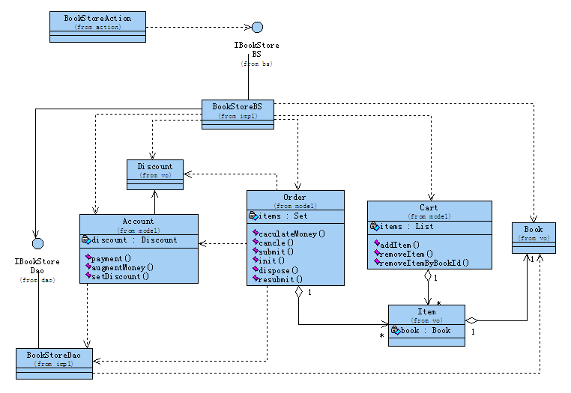
高内聚 Sample：Domain Layer

Slide 46
Ctrip Order System Core Domain Diagram

Slide 47
机票 Dev Role Model Case Study
Simple → Order to Ticket + Order State Machine → Order Domain Separation (under planning…)
SP → Order SP Migration → 拆分 Biz + Data → 1 Solution → 1 BLL Project + 1 DAL Project
Role → Front-end + Back-end → 拆分 Domain + Data (under planning…)

Slide 48
一个字总结：拆 (SoC)
Simple + SP Migration 解决 10x Capacity
Dev Role Model 解决 10x Requirement
拆分 ~= 拆迁，架构部 ~= 拆迁办

Slide 49
Q & A

